Slide 1
Харківський національний медичний університет
Кафедра медичної та біоорганічної хімії
Лекція
БІОГЕННІ S- та Р-ЕЛЕМЕНТИ. БІОЛОГІЧНА РОЛЬ, ЗАСТОСУВАННЯ В МЕДИЦИНІ.
Лектор: доцент кафедри медичної та біоорганічної хімії Макаров В.О.

Slide 2
План лекції
Хімічні елементи у живій природі і завдання хімії біогенних елементів.
Вчення Вернадсткого В.І. та його послідовників про біосферу, ноосферу та роль живої речовини.
Навколишнє середовище і вміст елементів в організмі людини.
Класифікація біогенних елементів за різними ознаками.
Синергізм і антогонізм в дії біогенних елементів на організм.
Загальна характеристика і властивості атомів та сполук s-елементів.
Біологічна роль s-елементів. Застосування у медицині.

Slide 3
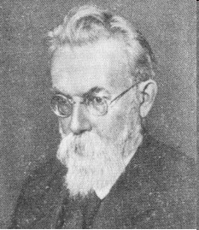
Елементи, необхідні для побудови й життєдіяльності клітин і організмів, називають біогенними. В організмі людини знайдені 82 елемента із 91-го, які зустрічаються у природі, біогенна функція встановлена для 62-х.
Засновник вчення про біогенні елементи.
Володимир Іванович Вернадський (1863-1945)

Slide 4
Сімейства хімічних елементів
Разташування сімейств хімічних елементів в періодичній системі Д.І. Менделєєва:
s-
p-
d-
I A і II A групи
головні підгрупи
III A,IV A,V A,VI A,VII A
головні підгрупи
III В, IV В, V В, VI В, VII В, VIII В, I В, II В
побічні підгрупи

Slide 5
Незамінні елементи – завжди містяться в живому організмі, входят до складу його органічних і неорганічних сполук:
H, O, Ca, N, K, P, Na, S, Mg, Cl, C, I, Mn, Cu, Co, Fе, Zn, Mo, V.
Їх дефіцит призводить до порушення життєдіяльності.
Примісні елементи – також завжди присутні в організмі тварин і людин:
Ga, Sb, Sr, Br, B, Be, Li, Si, Sn, Cs, Al, Ba, Ge, As, Rb, Bi, Cd, Cr, Ni, Ti, Ag, Hg, U, Se.
Їх біологічна роль не завжди детально вивчена.
Mікропримісні елементи:
Sc, In, Tl, La, W, Rе, Tb та ін.

Slide 6
Хімічний Добова потреба, в мг
елемент
Дорослі Діти
Калій 2000-5500 530
Натрій 1100-3300 260
Кальцій 800-1200 420
Магній 300-400 60
Цинк 15 5
Залізо 10-15 7
Марганець 2-5 1,3
Мідь 1,5-3,0 1,0
Титан 0,85 0,06
Хром 0,05-0,20 0,04
Кобальт около 0,2 0,001
Хлор 3200 470
Йод 0,15 0,07
Фтор 1,5-4,0 0,6
РО₄ ³⁻ 800-1200 210
РО₄ ²⁻ 10 -

Slide 7
Властивості атомів s-елементів:
Метали s-елементи енергійно взаємодіють із воднем, киснем, галогенами, сіркою з утворенням гідридів, оксидів або пероксидів, галогенидів і сульфідів, відповідно.
2Na + H₂ ↔ 2NaН
4Li + O₂ ↔ 2Li₂O
2K + O₂ ↔ K₂O₂
Ca + H₂↔ CaН₂
2Na + Cl₂ ↔ 2NaCl
Ca + Cl₂ ↔ CaCl₂
2K + S ↔ K₂S
Mg + S ↔ Mg S
Mg +O₂ ↔ 2MgО
Оксиди й гідроксиди металів s-елементів мають основний характер, крім оксиду й гідроксиду берилію. Останні амфотерні. Гідроксиди Li, Na, K, Rb, Cs, Ca, Sr, Ba – сильні основи, які називаються лугами.

Slide 8
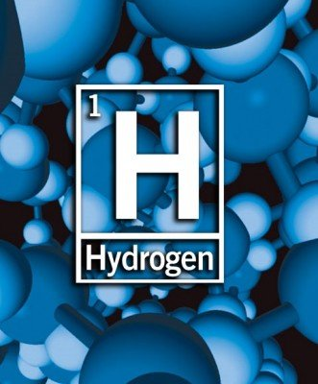
Біологічна роль s-елементів. Застосування у медицині.
Один із шести елементів органогенів. 10% маси тіла людини відповідає гідрогену. Він є складовою частиною важливих органічних і неорганічних сполук, які відіграють велику біологічну роль в організмі людини: білки, нуклеїнові кислоти, вітаміни, гормони, ферменти й т.д.
Функціі:
- транспорт поживних речовин
- підтримка гомеостазу
- утворення секретів, екскретів
- забезпечення тургору тканин
- участь у всіх біохімічних процесах
- універсальний розчинник

Slide 9
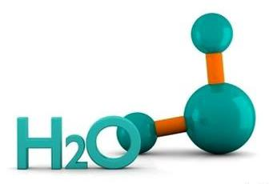
Вода необхідна для утворення секретів і екскретів, забезпечення тургору тканин. Препаратами води, які застосовуються у медицині, є вода для ін'єкцій і мінеральні води («Боржомі» - гідрокарбонатно-натрієва, «Миргородська» - хлоридно-натрієва, «Єсентуки-4» - гідрокарбонатно-хлоридно-натрієва, «Нарзан» - сульфатно-гідрокарбонатно-магнієво-кальцієва й інші). Пероксид водню H₂O₂ застосовується у вигляді 3% розчину в якості дезінфікуючого й кровоспинного засобу.

Slide 10
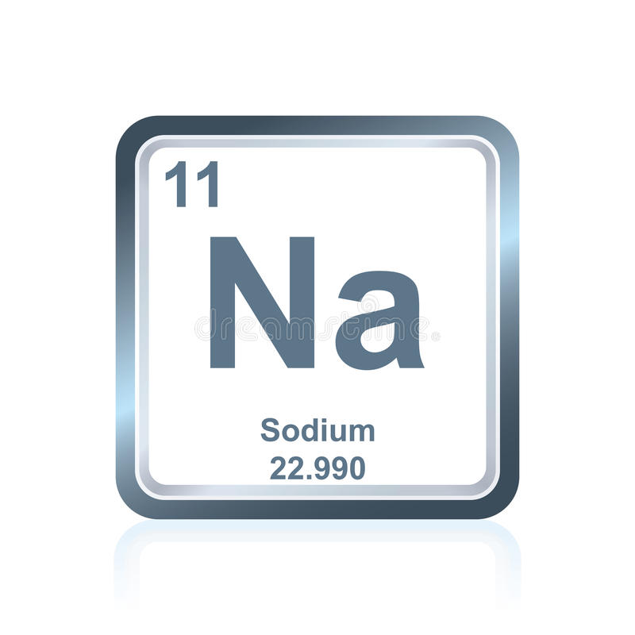
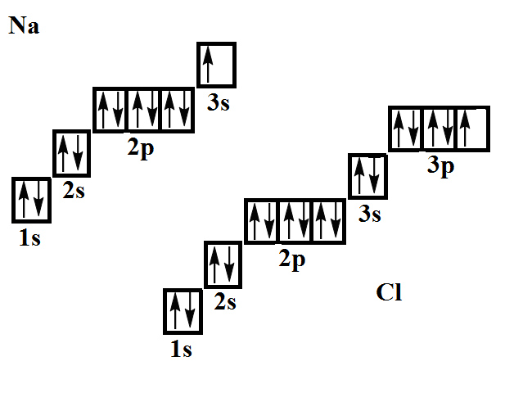
Натрій – макроелемент (0,25%).
Основний позаклітинний іон.
Біогенна роль:
1) забезпечує осмотичний тиск;
2) підтримує кислотно-основний стан організму;
3) бере участь у нервово-м'язовій передачі (виникнення біопотенціалів);
4) бере участь у водно-сольовому обміні;
5) впливає на роботу ферментів.

Slide 11
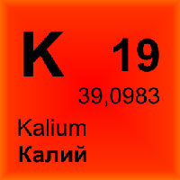
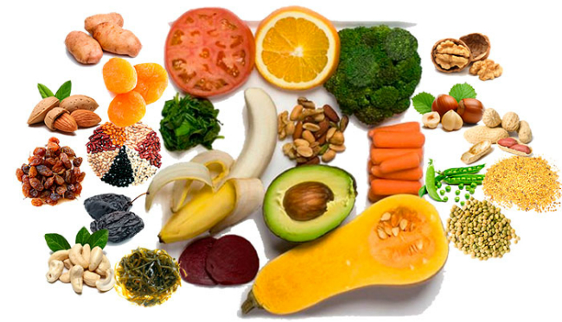
Калій − макроелемент (0,22%).
Основний внутрішньоклітинний іон.
Біогенна роль:
забезпечує осмотичний тиск;
забезпечує виникнення біопотенціалів, що пов'язане із процесом нервової й м'язової збудливості й провідності;
підтримує кислотно-основний стан;
бере участь у водно-сольовому обміні;
бере участь у синтезі білків, вуглеводів;
впливає на активність ферментів.

Slide 12
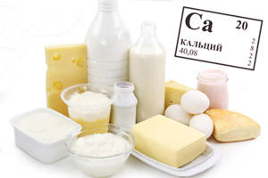
Кальцій − макроелемент (1,4%).
Добова потреба 0,8-0,9 г.
Кальцій − основний компонент кісткової й зубної тканини у вигляді гідроксиапатиту Са₅(РО₄)₃ОН і Са₅(РО₄)₃F – фторапатиту.
Біогенна роль кальцію:
1) у передачі нервових імпульсів (кальцій знижує збудливість кліток ЦНС), зменшення його концентрації приводить до збільшення збудливості (тетанія);
2) регулює роботу серця;
3) бере участь у згортанні крові;
4) входить до складу ферментів (лецитінази) і впливає на їхню активність; 5) впливає на кислотно-основний стан організму;
6) проявляє протизапальну й десенсибілізуючу дію.
Іони кальцію – біологічні антагоністи іонів натрію, калію, магнію.

Slide 13
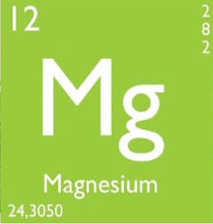
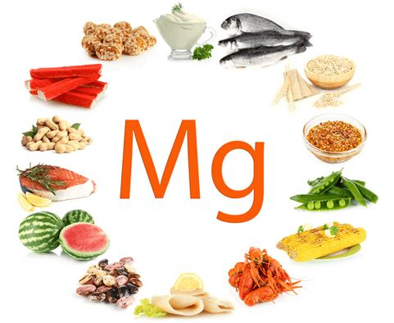
Магній – макроелемент (0,04%).
Добова потреба організму у магнії – 10 мг на 1 кг маси тіла людини.
Біогенна роль:
1) залежно від концентрації блокує або забезпечує нервово-м'язову передачу;
2) гнітить центр подиху;
3) гнітить судинно-рухальний центр, внаслідок чого знижує артеріальний тиск;
4) компонент і активатор деяких ферментів;
5) стимулює перистальтику кишечника й жовчовиділення.

